Slide 1
Что такое AWK?
AWK - это скриптовый язык построчного разбора и обработки входного потока по заданным шаблонам.
AWK рассматривает входной поток как список записей.
Каждая запись делится на поля.
На основе этой информации выполняется обработка, которую напишет программист.
По умолчанию разделителем записей является символ новой строки(‘\n’), разделителем полей — символ пробела или табуляции(‘\t’), или последовательность таких символов.
Каждая запись поочерёдно сравнивается со всеми шаблонами, и каждый раз, когда она соответствует шаблону, выполняется указанное действие.
Если шаблон не указан, то действие выполняется для любой записи. Если не указано действие, то запись выводится.
В AWK также существует 2 предопределённых
шаблона BEGIN и END. BEGIN выполняется до начала обработки входного потока. END — после обработки последней записи входного потока.

Slide 2
Как обычно используют AWK?
1. Операции AWK:
Сканирует файл построчно
Разбивает каждую строку ввода на поля
Сравнивает строку/поля ввода с образцом
Выполняет действия над совпавшими строками
Полезно для:
(а) преобразования файлов данных
(б) создания форматированных отчетов
Конструкции программирования:
форматирование строк вывода
арифметические и строковые операции
условные операторы и циклы
Синтаксис:
awk options 'selection _criteria {action}' входной файл> выходной файл
Опции:
-f файл_программы: считывает исходный код программы
AWK из файла.
-F fs : использовать fs в качестве разделителя полей ввода.

Slide 3
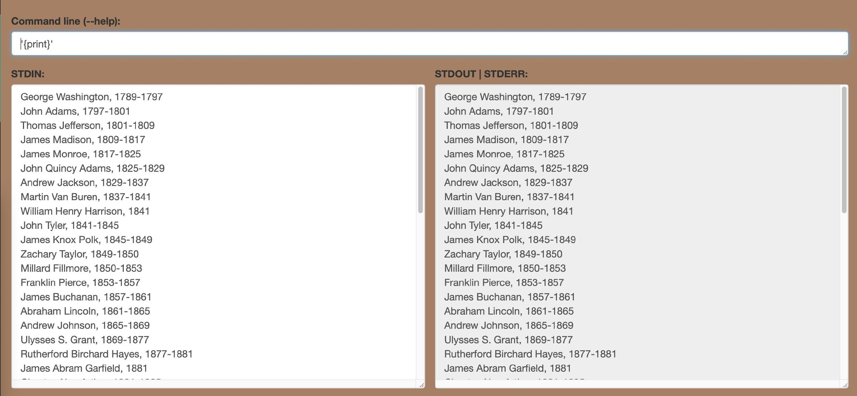
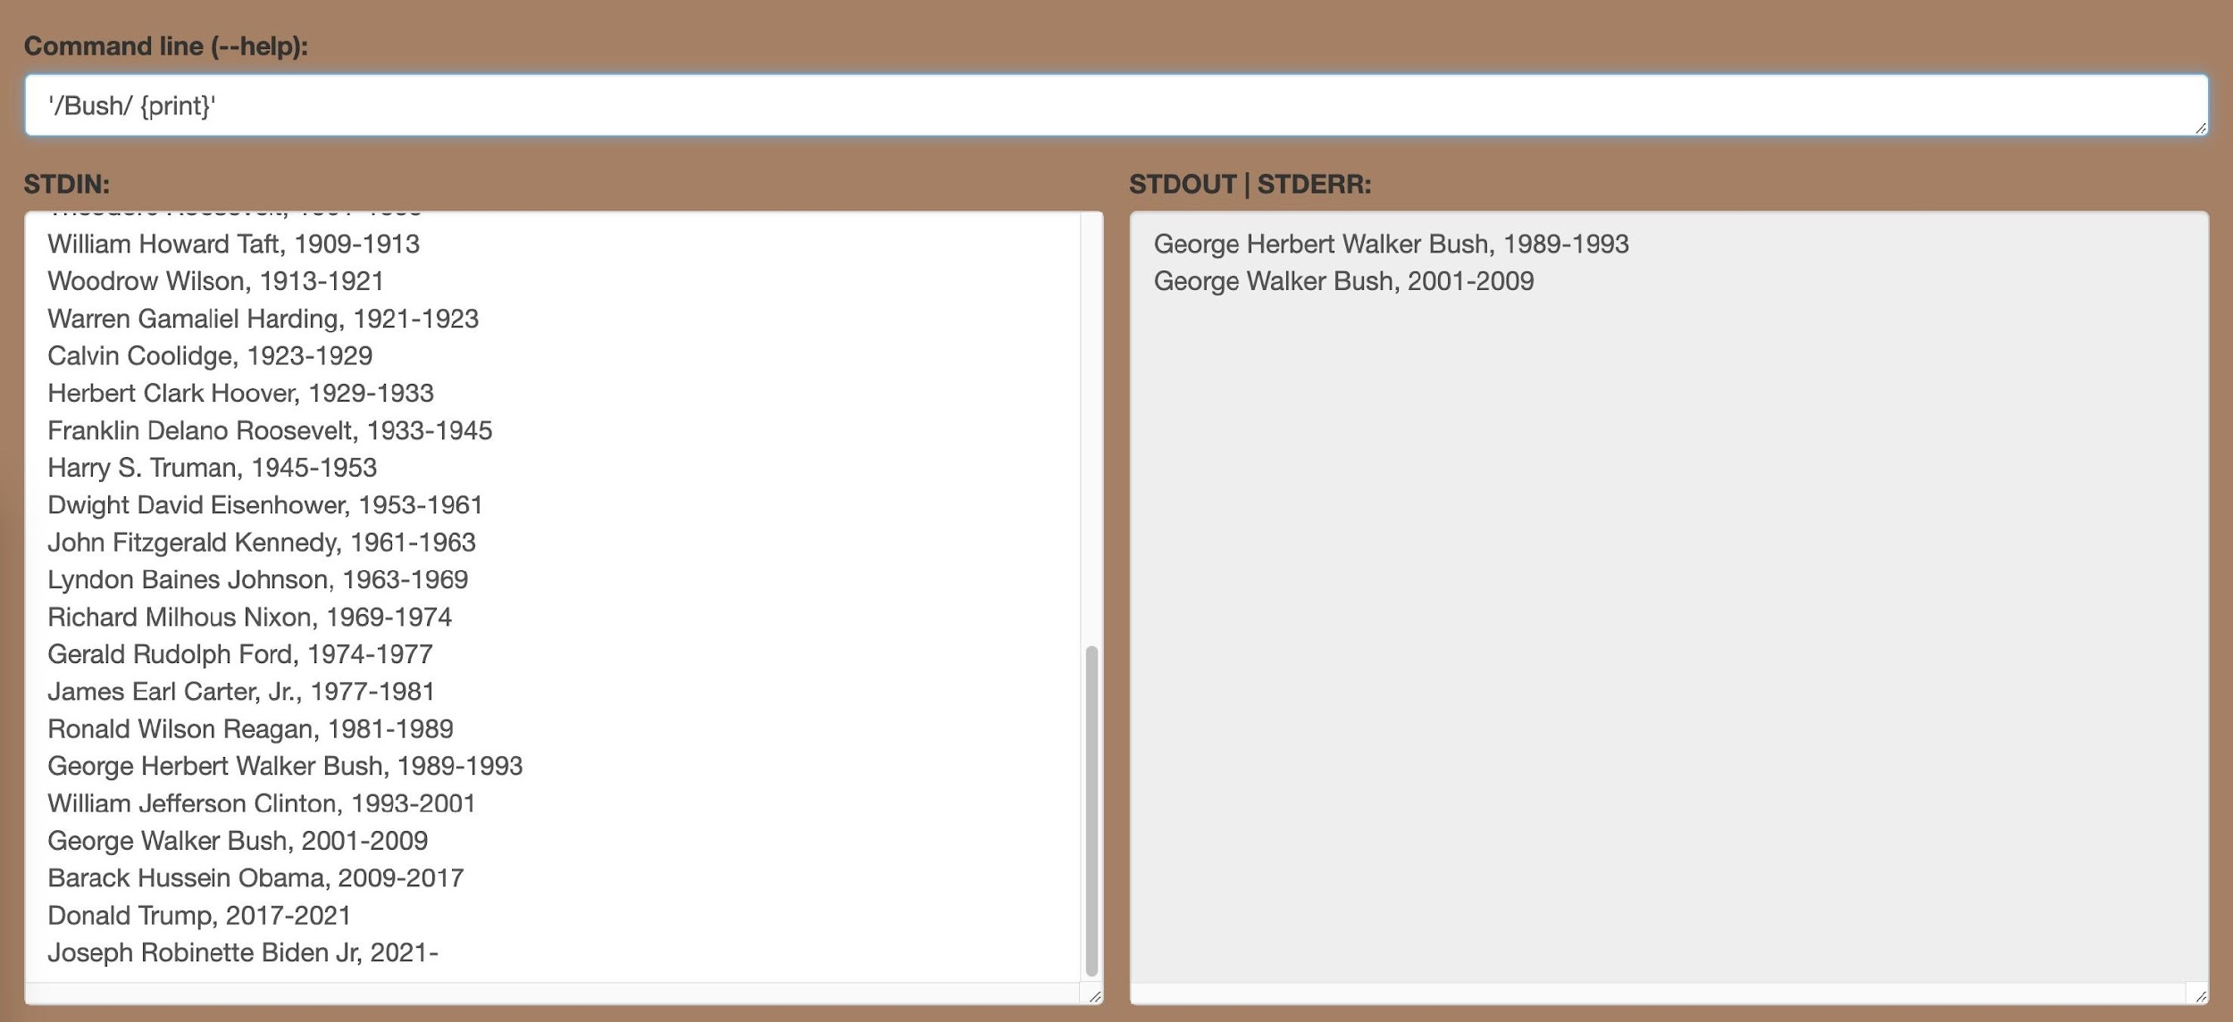
Примеры:
Поведение Awk по умолчанию: По умолчанию Awk печатает каждую строку данных из указанного файла.
Вывысти строки, соответствующие заданному шаблону.

Slide 4
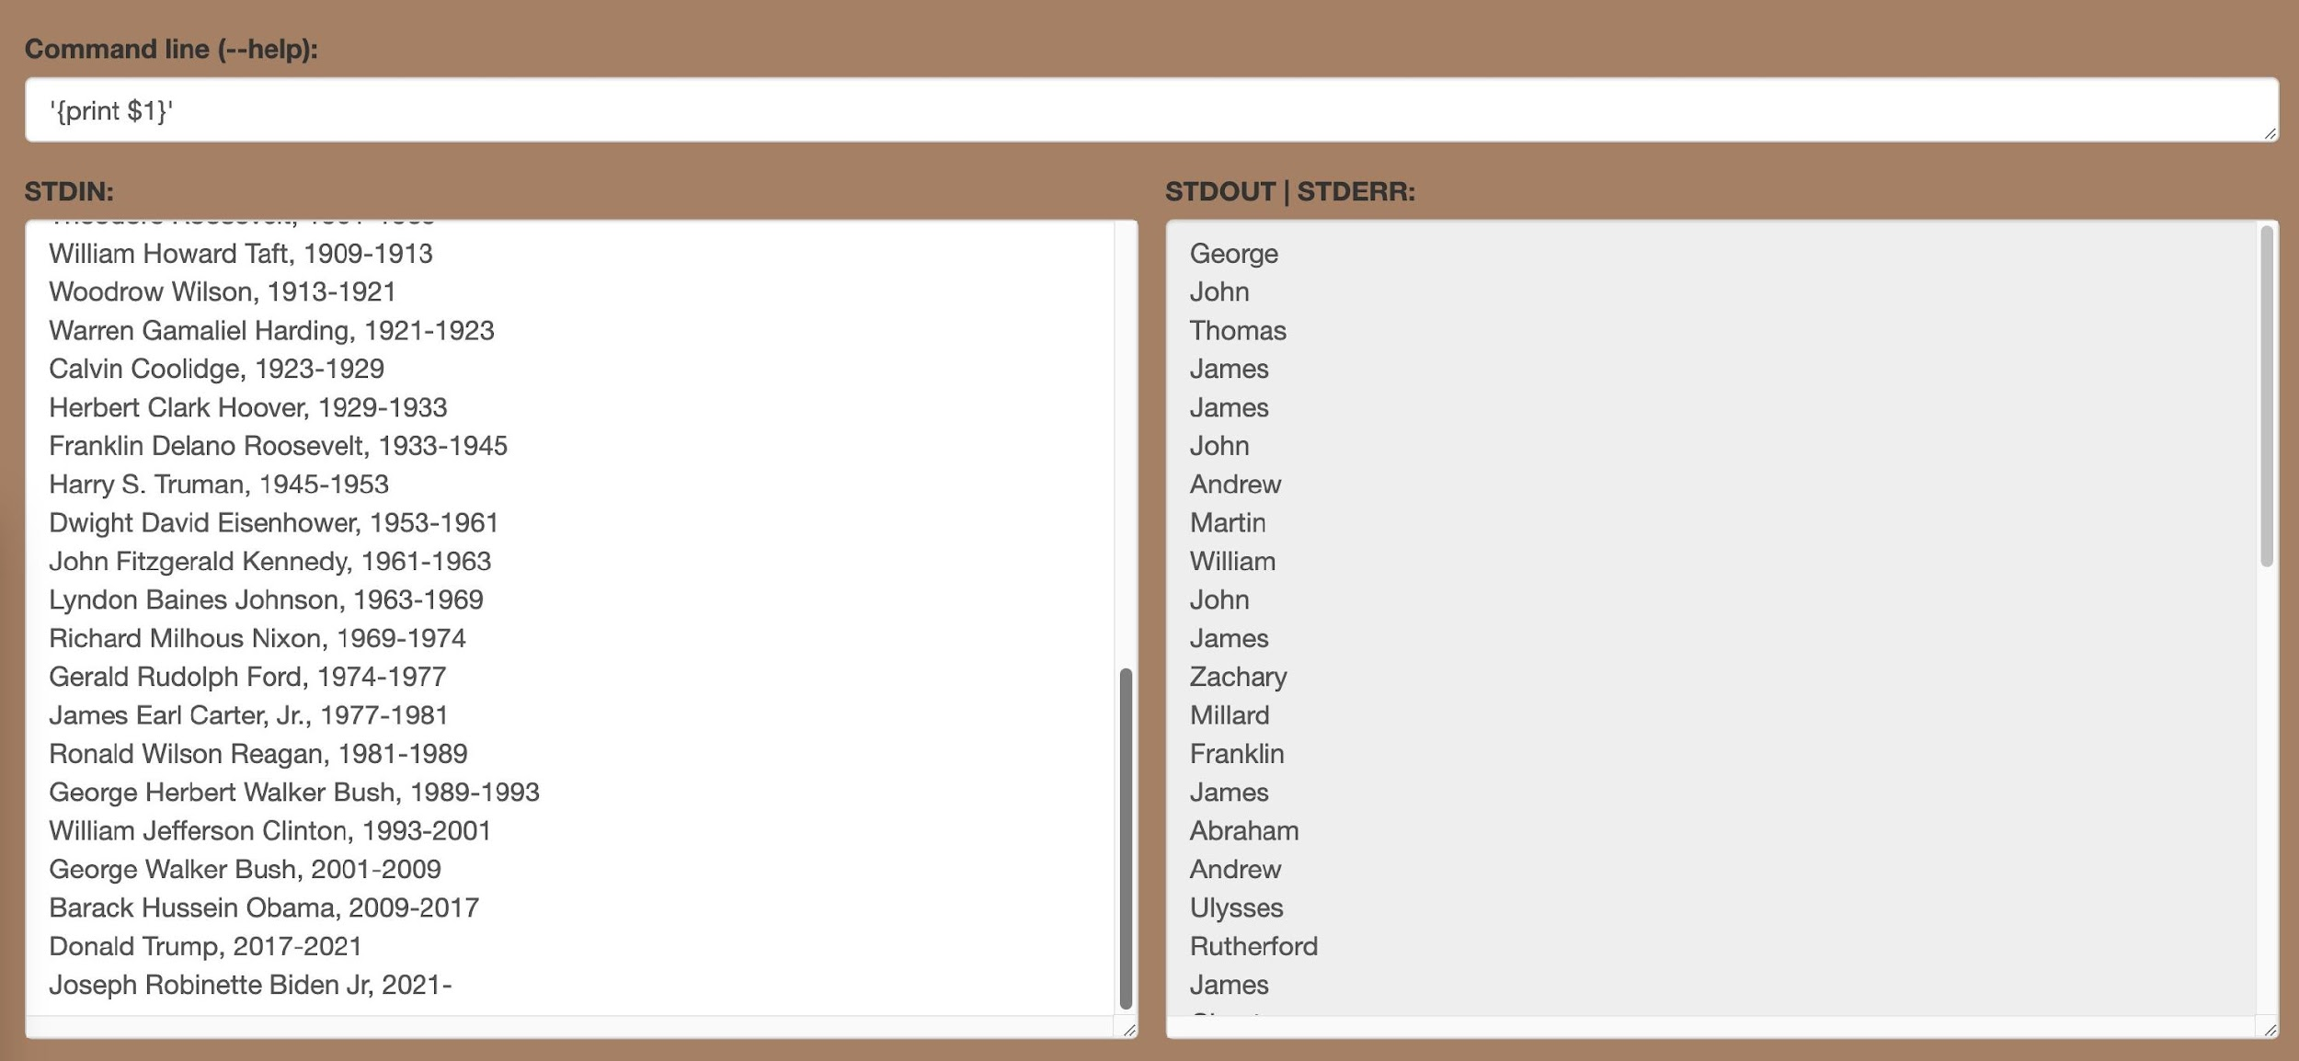
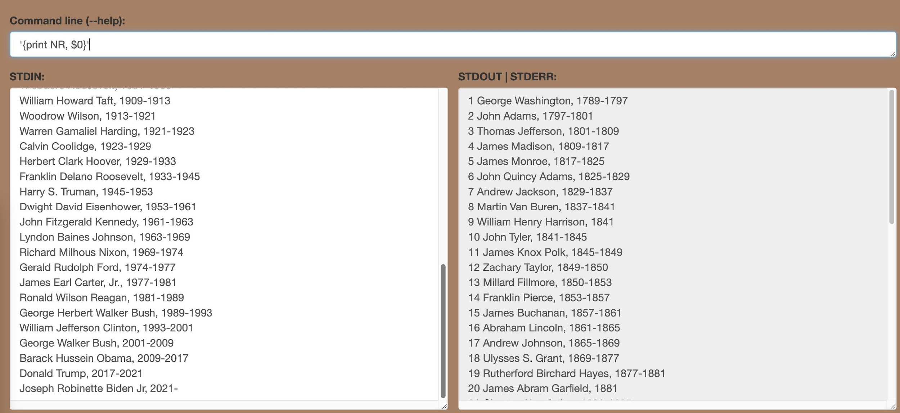
Разделение строки на поля. Для каждой записи, т.е. строки, команда awk по умолчанию разделяет запись, разделенную пробельным символом, и сохраняет ее в переменных $n. Если в строке 4 слова, они будут храниться в $1, $2, $3 и $4 соответственно. Кроме того,
$0 представляет всю строку.
Использование встроенных переменных NR (отображаемый номер строки):
Команда NR ведет текущий подсчет количества
входных записей.

Slide 5
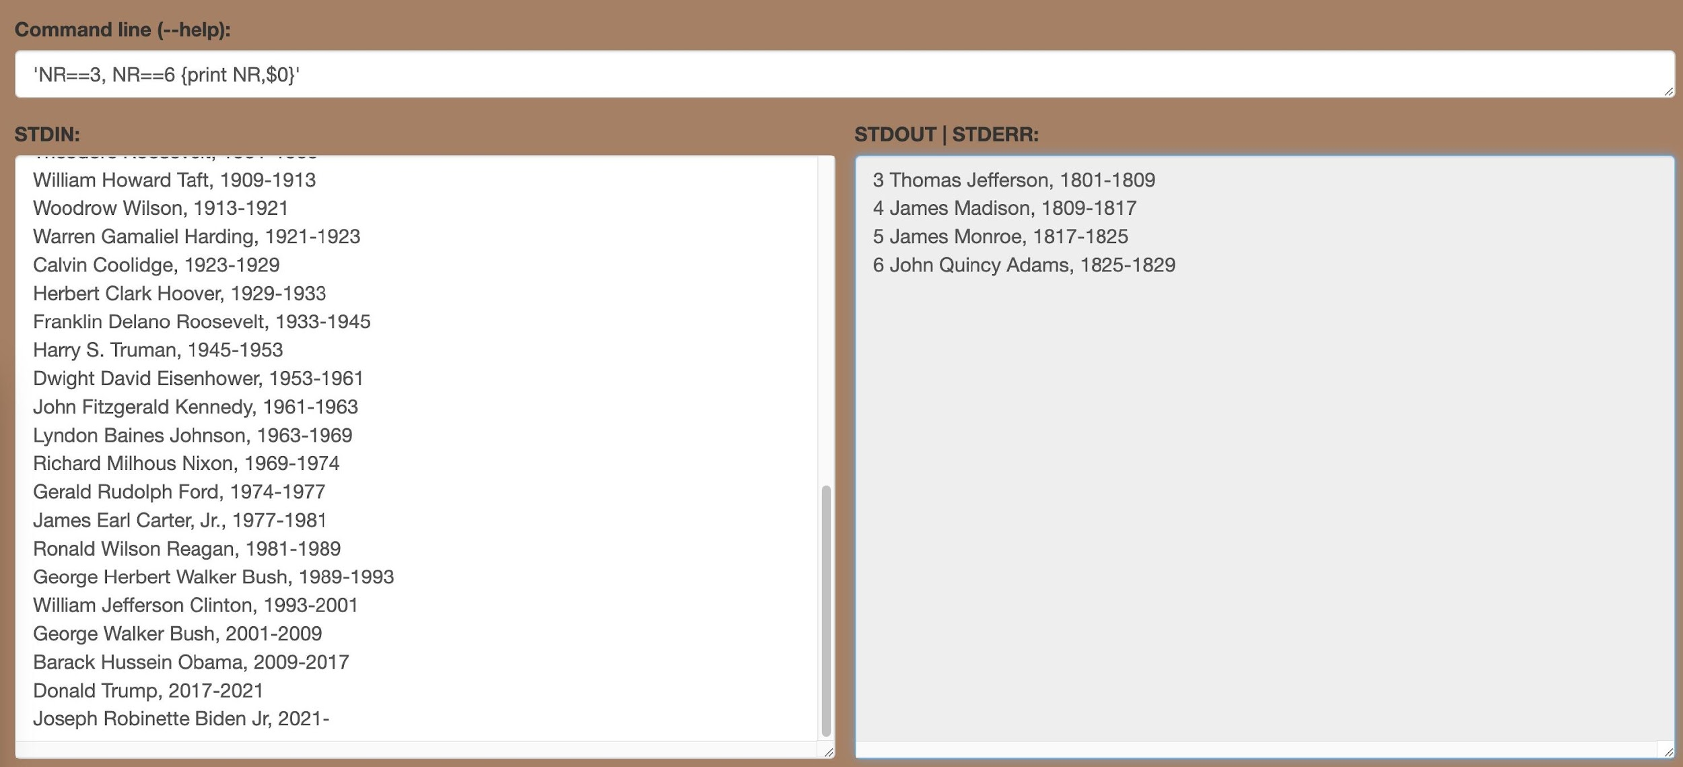
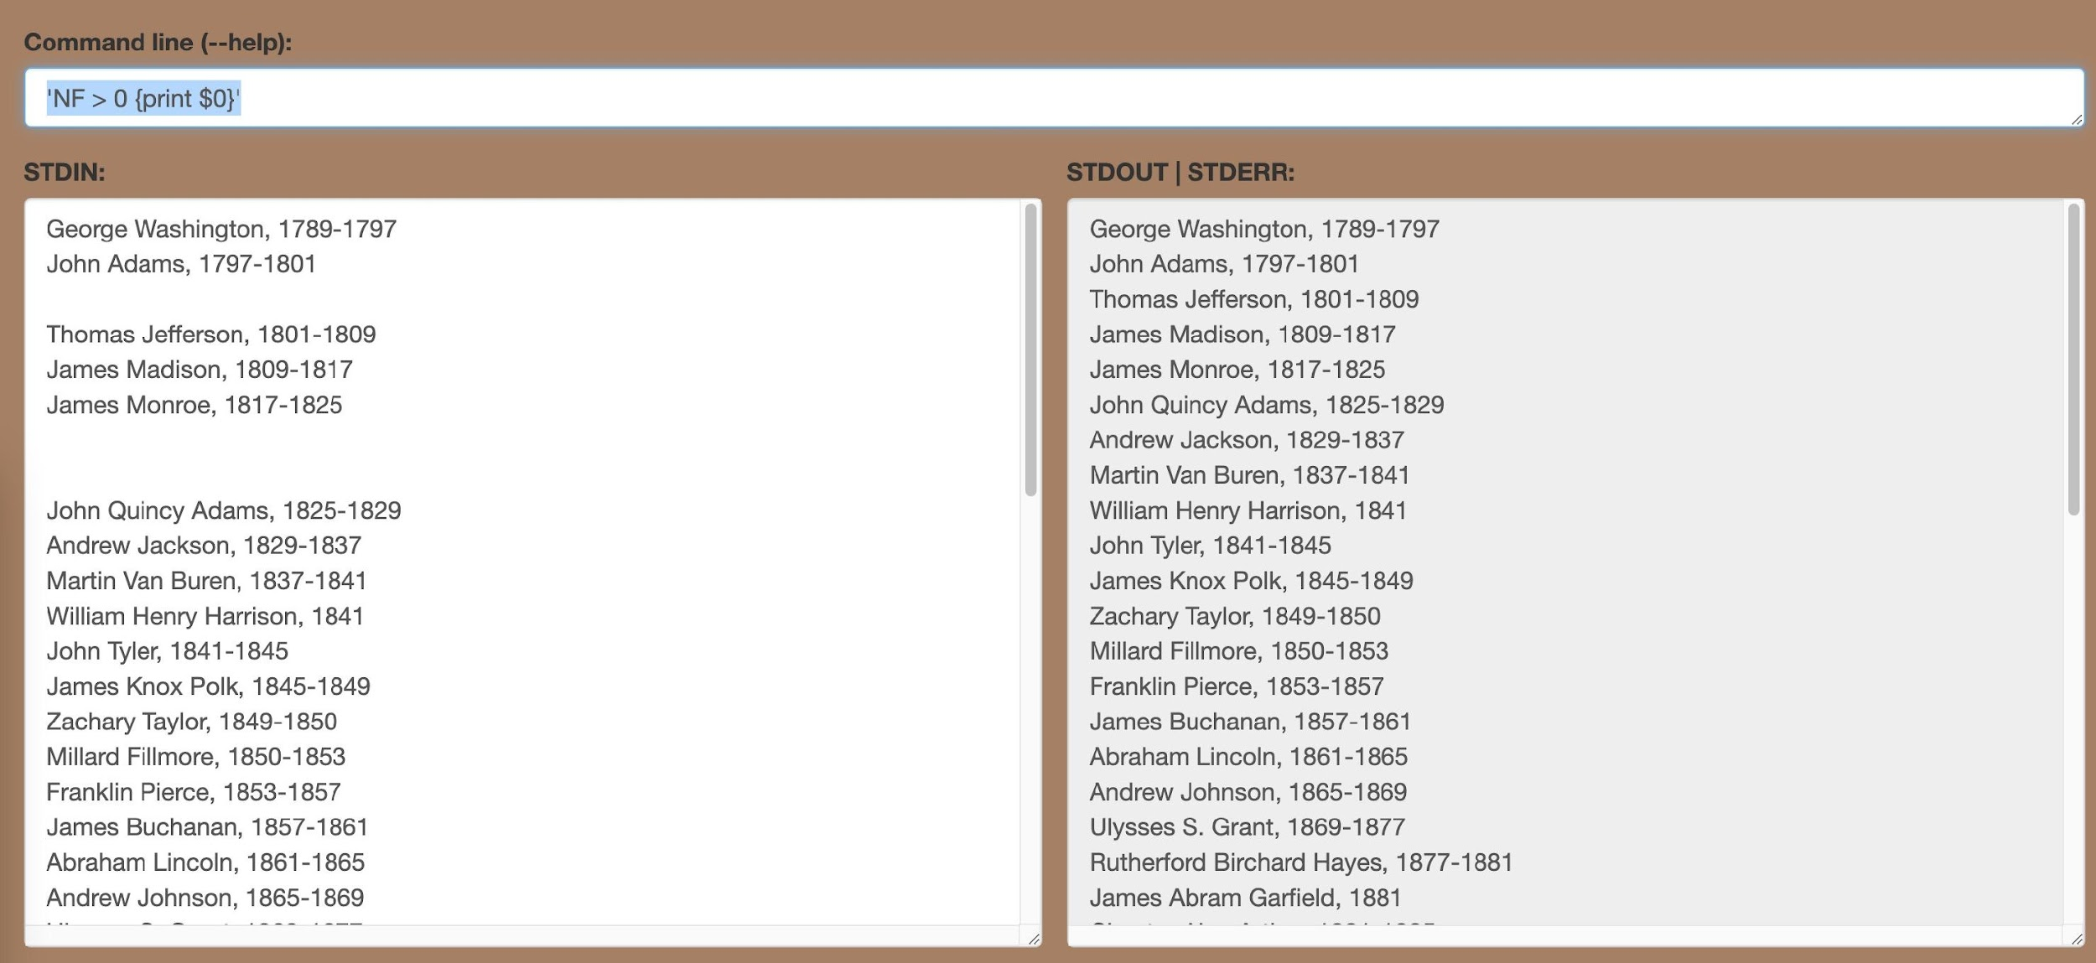
Другое использование встроенных переменных NR (строка отображения с 3 по 6)
Для печати любой непустой строки
Команда NF подсчитывает количество полей в текущей входной записи.

Slide 6
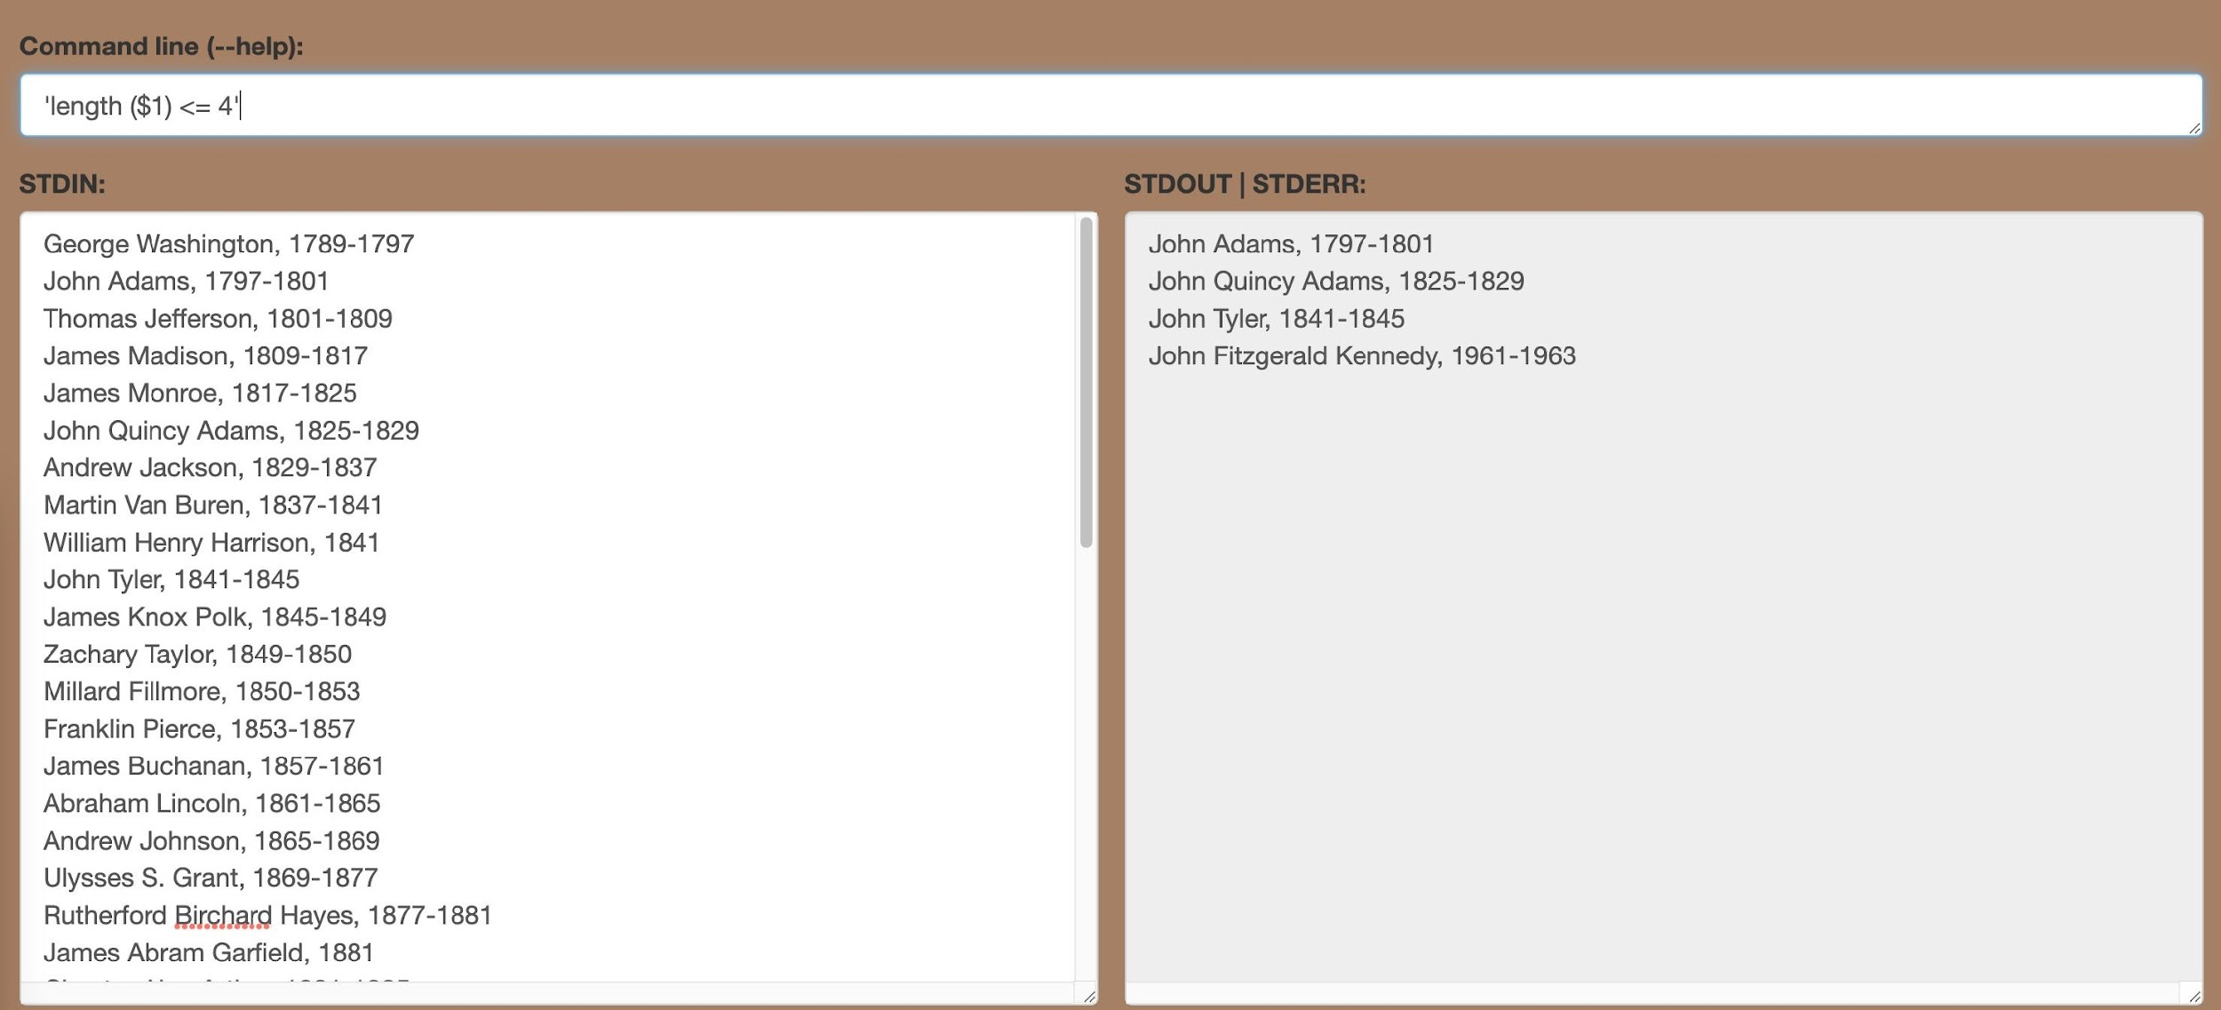
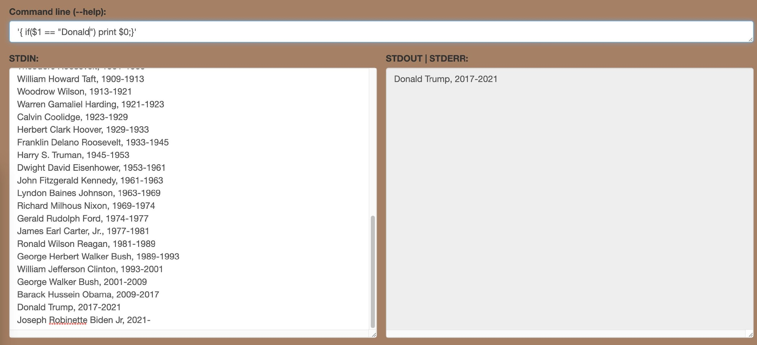
Печать строк где первое слово длиной не более 4
символов
Найти/проверить строку в любом конкретном столбце

Slide 7
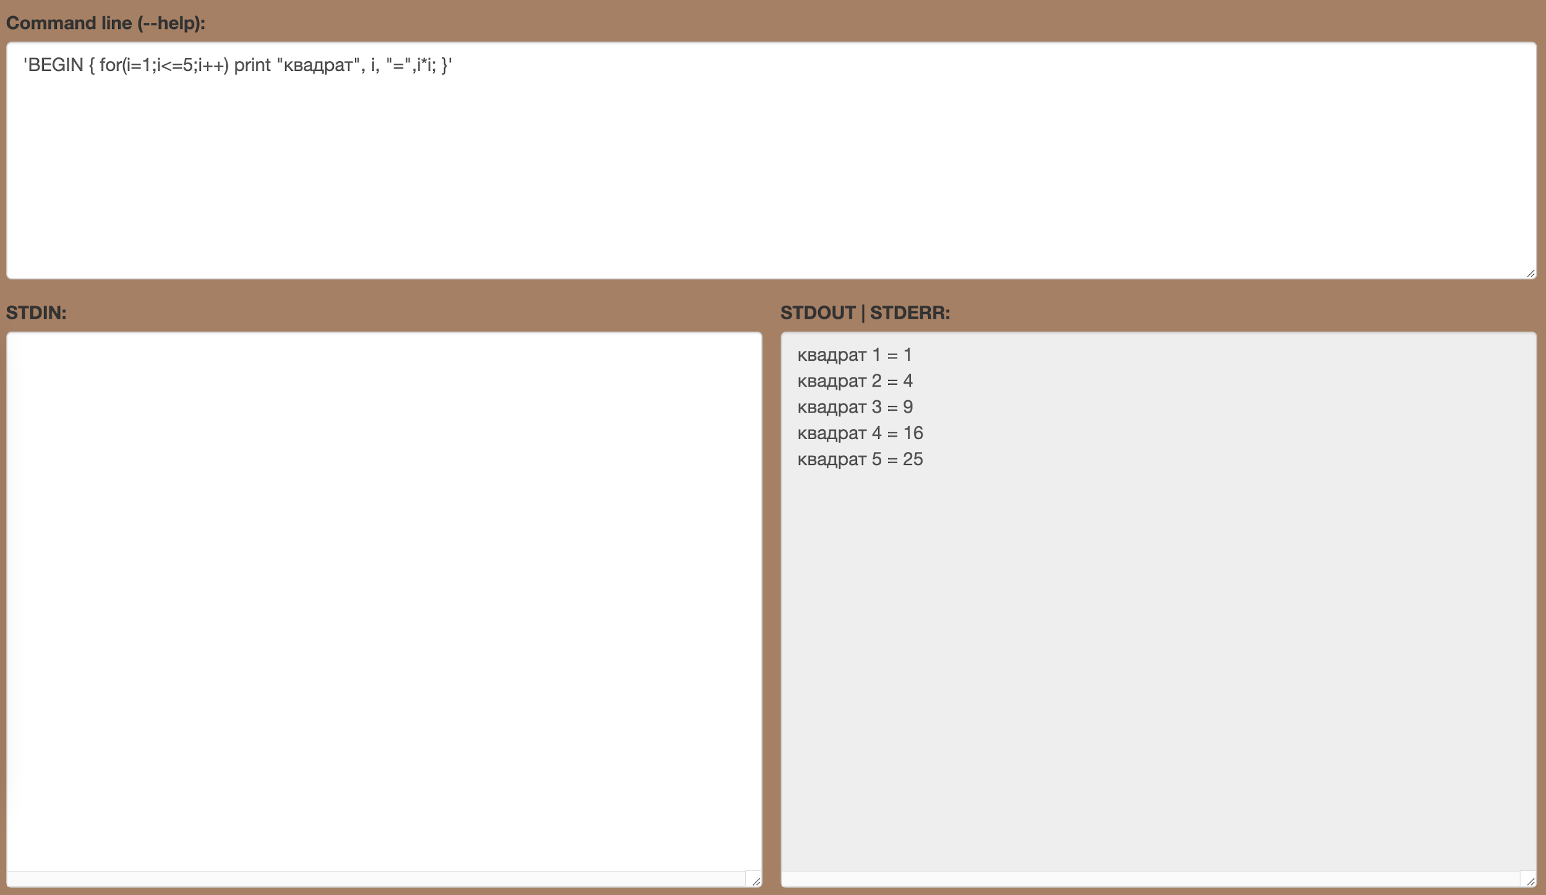
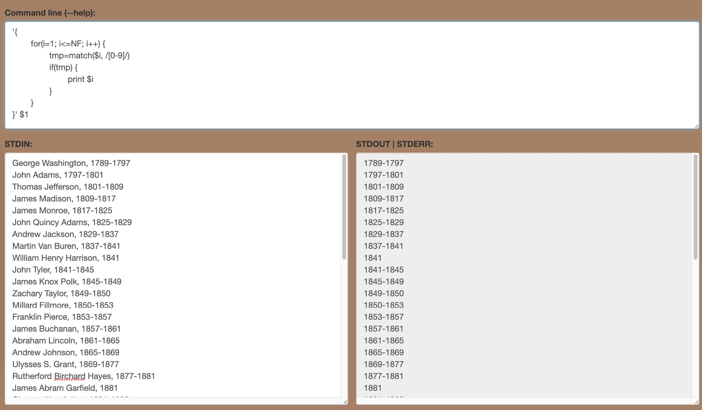
Цикл for чтобы найти квадрат числа
Найти даты для каждой строки через регулярное выражение
match(s,expr)
Возвращает позицию символа в строке s, где найдено совпадение с выражением

Slide 8
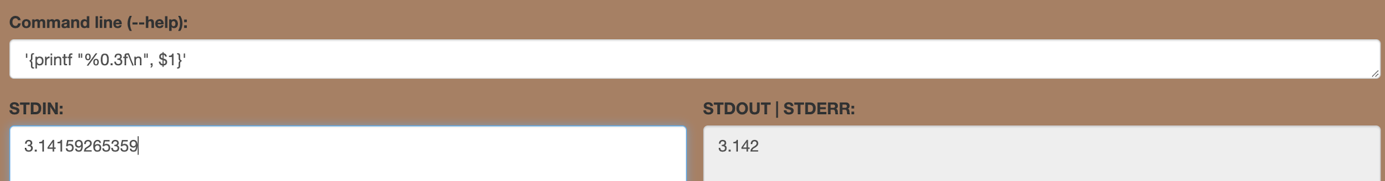
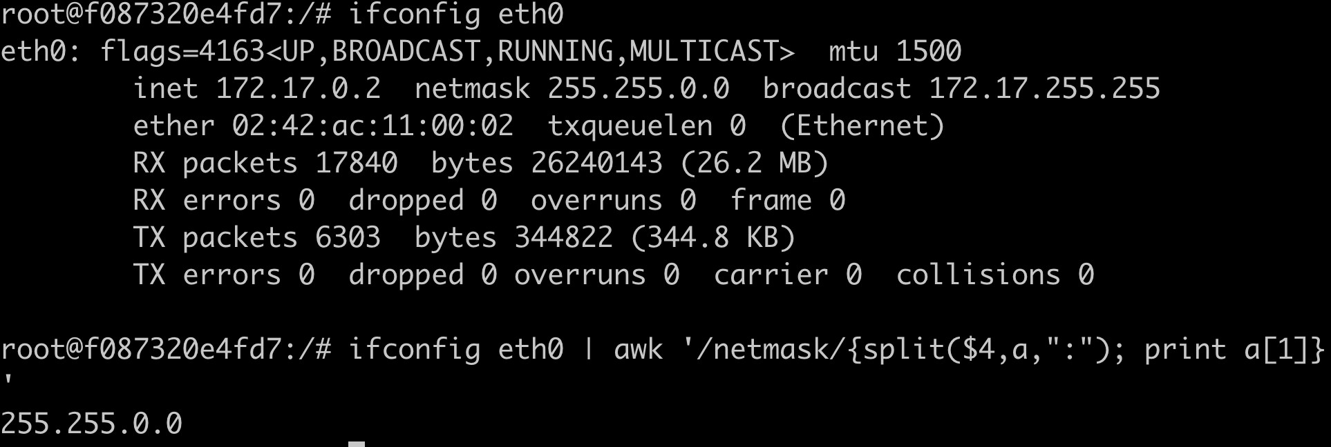
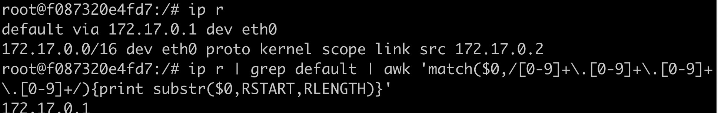
Округлить до 3 знака
Вытащить netmask из вывода ifconfig
Вытащить gateway из вывода ip

